Slide 1
Муниципальное казённое дошкольное образовательное учреждение
Починковский детский сад №8
Проект
«Оптимизация процесса
Утренний приём детей в ДОУ»
Руководитель проекта: Кшукина Елена Евгеньевна,
воспитатель
2023 г.

Slide 2
Карточка проекта
«Оптимизация процесса утреннего приема детей в ДОУ»
ВОВЛЕЧЕННЫЕ ЛИЦА И РАМКИ ПРОЕКТА
Заказчики процесса — педагоги, дети, родители. Периметр проекта — приёмная первой группы раннего возраста МК ДОУ Починковского детского сада №8 Владелец процесса — заведующий С.В.Тяпухина. Руководитель проекта — воспитатель Кшукина Е.Е.. Команда проекта: заведующий С.В.Тяпухина; старший воспитатель О.К.Морозова; воспитатель Е.Е. Кшукина; воспитатель Н.А. Малашина; заведующий по хоз. части Поливцева Н.В.
3. ЦЕЛИ И ПЛАНОВЫЙ ЭФФЕКТ
Наименование цели | Текущий показатель | Целевой показатель
Сокращение времени на утренний приём детей в ДОУ: 1. Сокращение времени от входа в здание до приемной. 2. Сокращение времени при раздевании ребенка. 3. Сокращение времени при получении ежедневной и срочной информации. 4. Сокращение времени при передаче ребенка родителем воспитателю. | 19 мин. 2 мин. 10 мин. 5 мин. 2 мин. | 8 мин. 1,5 мин 4,5 мин. 1 мин. 1 мин.
2. ОБОСНОВАНИЕ ВЫБОРА
Ключевой риск — 1. Опоздание детей на завтрак или утренние занятия. Проблемы: 1. Потеря времени на этапе от входа в здание до приемной. 2. Потеря времени при раздевании ребенка в приемной. 3.Потеря времени при получении ежедневной и срочной информации. 4. Потеря времени при передаче ребенка родителем воспитателю.
4. КЛЮЧЕВЫЕ СОБЫТИЯ ПРОЕКТА
1. Старт проекта — 22.02.2023г. 2. Диагностика и определение целевого состояния – 22.02.2023 – 03.03.2023г. - Разработка карты текущего состояния - 22.02 -24.02.2023 - Разработка карты целевого состояния - 27.02- 03.03.2023г. 3 Внедрение улучшений — 06.03.22 - 09.03.2023г. 7. Совещание по защите подходов внедрения - 15.03.2023г. 8. Закрепление результата и закрытие проекта - 16.03.23г - 22.03.2023г. 9. Завершающее совещание - 24.03.2023г.

Slide 3
Карта текущего состояния процесса
«Оптимизация процесса утренний приём детей в ДОУ»
3
4
1
2
1 шаг | 2 шаг | 3 шаг | 4 шаг
От входа в здание до приемной | Приемная (раздевание ребенка) | Получение текущей и срочной информации | Передача ребенка воспитателю группы
2 мин | 10 мин | 5 мин | 2 мин
ВПП=19
Проблемы
процесса
1. Потеря времени на этапе от входа в здание до приемной (отсутствие навигации).
2. Потеря времени при раздевании ребенка в приемной.
3.Потеря времени при получении ежедневной и срочной информации (нерациональное распределение информации).
4. Потеря времени при передаче ребенка родителем воспитателю.

Slide 4
Разработка комплекса мероприятий по устранению проблем
№ п.п | Проблема | Коренная причина | Способ решения проблемы (устранения коренной причины)
1. | Потеря времени на этапе от входа в здание до приемной | Отсутствие системы навигации в учреждении. | Разработана система навигации с обозначением пути движения от входа в здание до приемной.
2. | Потеря времени при раздевании ребенка в приемной. | Отсутствие порядка в шкафчиках, психологическая нестабильность родителей | Внедрить систему 5С. Разработаны алгоритмы раздевания ребенка и размещения одежды в шкафчике. Закупить органайзеры.
3. | Потеря времени при получении ежедневной и срочной информации. | Нерациональное распределение информации для родителей в приемной | Продумана система размещения срочной, текущей, постоянной информации для родителей.
4. | Потеря времени при передаче ребенка родителем воспитателю. | Беседа с родителями воспитанников по текущим вопросам | Перенос ежедневной и срочной информации в электронную форму (использование мессенджеров для групповых чатов)

Slide 5
Карта целевого состояния процесса
«Оптимизация процесса утреннего приема детей в ДОУ»
1
2
3
4
1 шаг | 2 шаг | 3 шаг | 4 шаг
От входа в здание до приемной | Приемная (раздевание ребенка) | Получение текущей и срочной информации | Передача ребенка воспитателю группы
1,5 мин | 4,5 мин | 1 мин | 1 мин
1.Разработана система навигации.
2.Внедрить систему 5С. Разработаны алгоритмы раздевания и размещения одежды в шкафчике с учетом сезона.
3.Продумана система размещения срочной, текущей и постоянной информации для родителей в приемной.
4.Перенос ежедневной и срочной информации в электронную форму (использование мессенджеров для групповых чатов).
ВПП=8

Slide 6
План мероприятий по достижению целевых показателей
№ n/n | НАИМЕНОВАНИЕ МЕРОПРИЯТИЙ | СРОК РЕАЛИЗАЦИИ | ОЖИДАЕМЫЙ РЕЗУЛЬТАТ | ОТВЕТСТВЕННЫЙ ИСПОЛНИТЕЛЬ
1 | Создание рабочей группы. Диагностика и анализ проблем в деятельности образовательной организации | 22.02.2023г. | Сформирована команда проекта. Определены проблемы. | Завед. Тяпухина С.В. Ст. восп. Морозова О.К.
2 | Анализ текущего состояния пространства приёмной комнаты | 22.02.2022-24.02.2023г. | Карта текущего состояния процесса с отражением выявленных проблем процесса | Ст. восп.Морозова О.К, воспитатель Кшукина Е.Е., воспитатель Малашина Н.А.
3 | Планирование целевого состояния процесса и определение мероприятий, направленных на решение проблем | 27.02.2022-03.03.2023г. | Карта целевого состояния План мероприятий | Ст. восп.Морозова О.К, воспитатель Кшукина Е.Е. воспитатель Малашина Н.А.
4 | Внедрение улучшений: Разработка порядка размещения одежды в шкафчике. | 06.03.2023г. | Внедрена система 5С | Ст. восп. Морозова О.К, воспитатель Кшукина Е.Е. воспитатель Малашина Н.А.
 | Разработка: Навигации Схемы размещения одежды в шкафчике Стенда с информацией для родителей Родительский чат для обмена информацией | 07.03.2023г
 |  |  |  | Ст. восп. Морозова О.К, Воспитатель Кшукина Е.Е. воспитатель Малашина Н.А.
 | Приобретение органайзеров для хранения одежды | 08.03.2023г |  | Заведующий по хоз. части Поливцева Н.В.
 | Сортировка одежды. в шкафчике Размещение органайзера. на дверке шкафов Визуализация в приёмной (изготовление картинок-наклеек в шкафчике) Составление алгоритма размещения одежды | 09.03.2023г |  | Ст. восп.Морозова О.К, воспитатель Кшукина Е.Е. воспитатель Малашина Н.А.
5 | Совещание по защите | 15.03.2023 | Принятие результатов и внесение поправок | Кшукина Е.Е.
6 | Закрепление результатов и закрытие проекта | 16.03.23г - 24.03.2023г. | Оптимизация процесса утреннего приема детей в ДОУ | Кшукина Е.Е.

Slide 7
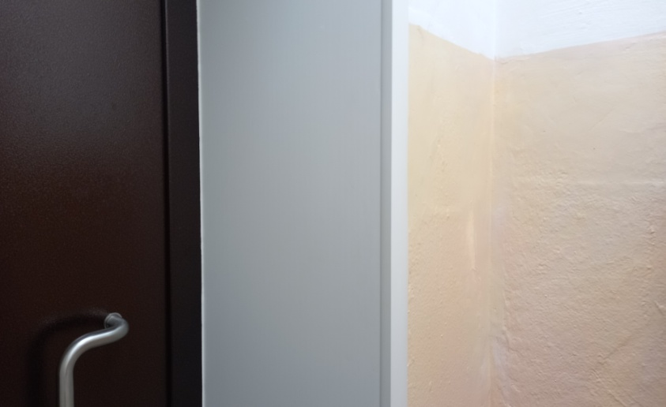
ДО ОПТИМИЗАЦИИ
Навигация

Slide 8
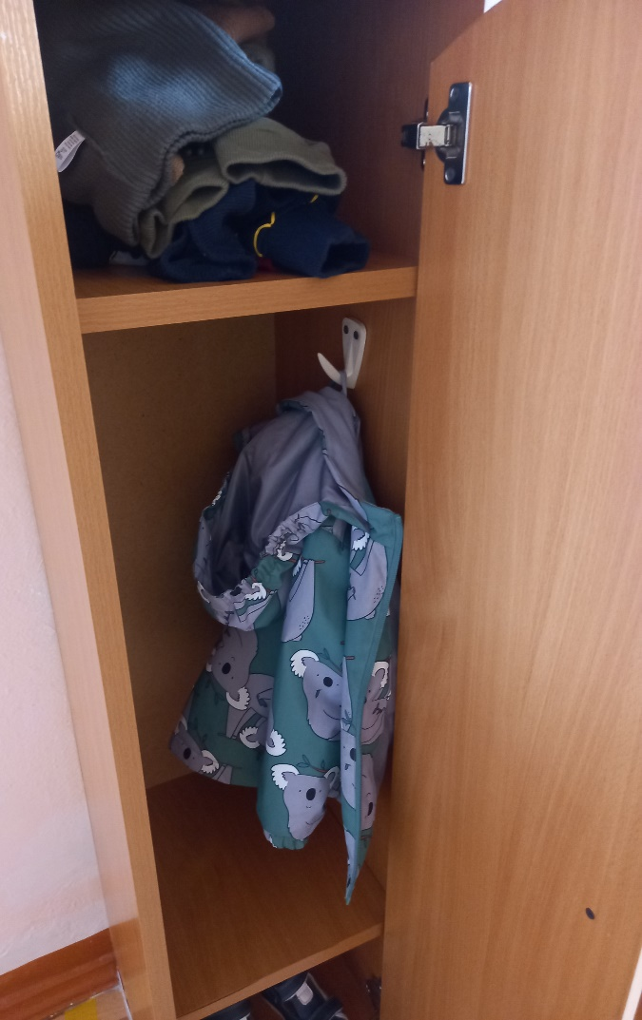
ДО ОПТИМИЗАЦИИ
Шкафчики для одежды

Slide 9
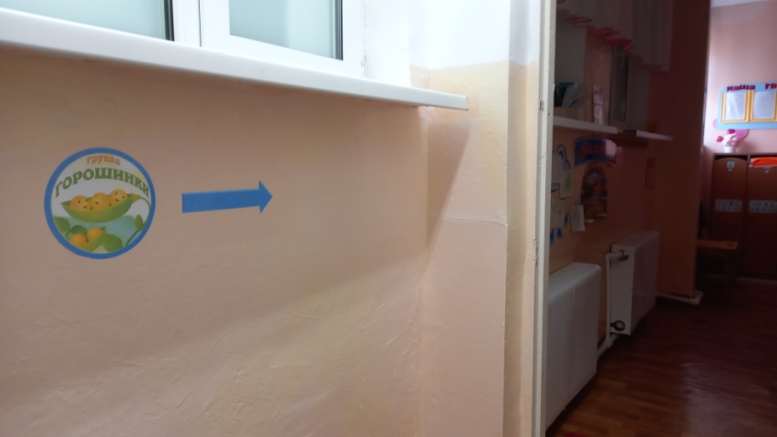
ПОСЛЕ ОПТИМИЗАЦИИ
Навигация

Slide 10
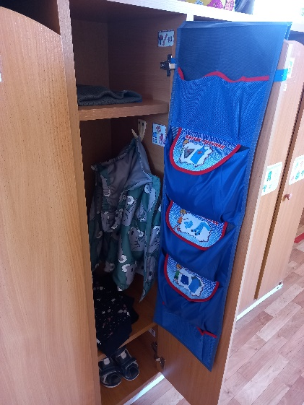
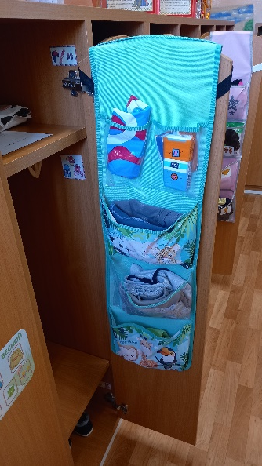
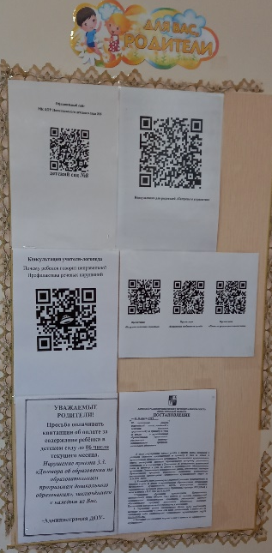
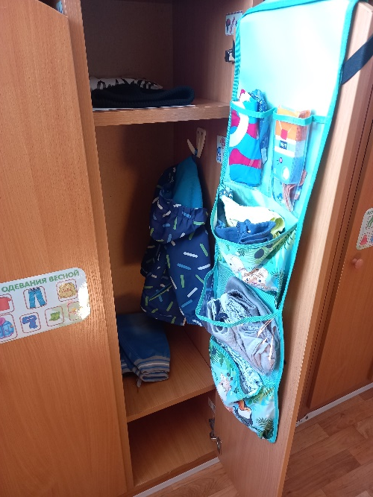
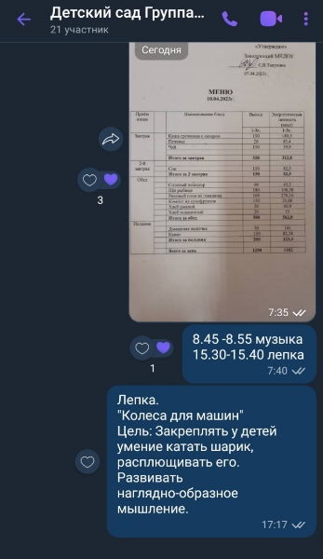
ВНЕДРЕНИЕ «5С»
«Оптимизация процесса утреннего приема детей в ДОУ»
Сортировка
Соблюдение порядка
ПОСЛЕ ОПТИМИЗАЦИИ
Стандартизация
Содержание в чистоте
Совершенствование

Slide 11

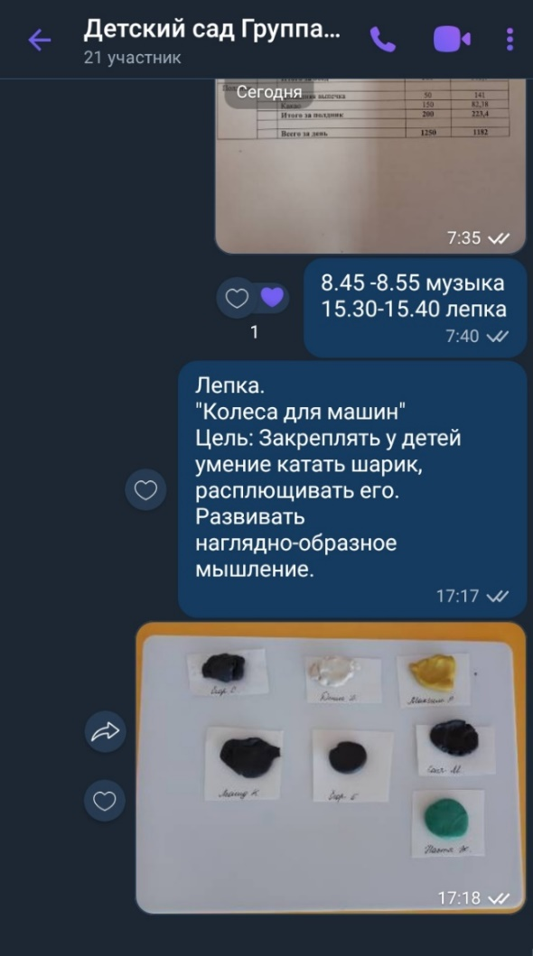
Перенос ежедневной и срочной информации в электронную форму

Slide 12

ПОСЛЕ ОПТИМИЗАЦИИ
Информация в приемной в одном расположении

